Slide 1

Thuật Giải Di Truyền (GA)
20DH111943 – Đỗ Anh Duy

Slide 2

Thuật giải di truyền là gì?
Thuật giải di truyền là một loại thuật toán tối ưu hóa,
nghĩa là chúng được sử dụng để tìm ra các giải pháp tối
ưu cho một bài toán tính toán nhất định nhằm cực đại
hóa hoặc cực tiểu hóa hàm riêng biệt.
Các thuật giải di truyền đại diện cho một nhánh của lĩnh
vực nghiên cứu được gọi là tính toán tiến hóa, trong đó
chúng bắt chước các quá trình sinh học sinh sản và chọn
lọc tự nhiên để giải quyết các giải pháp “phù hợp nhất”.

Slide 3
Thuật giải di truyền là gì?
Giống như trong quá trình tiến hóa, nhiều quy trình thuật toán di truyền là ngẫu nhiên, tuy nhiên kỹ thuật tối ưu hóa này cho phép người ta thiết lập mức độ ngẫu nhiên và mức độ kiểm soát.
Các thuật toán này mạnh mẽ và hiệu quả hơn nhiều so với các thuật toán tìm kiếm ngẫu nhiên và tìm kiếm toàn diện nhưng không yêu cầu thêm thông tin về vấn đề đã cho.

Slide 4
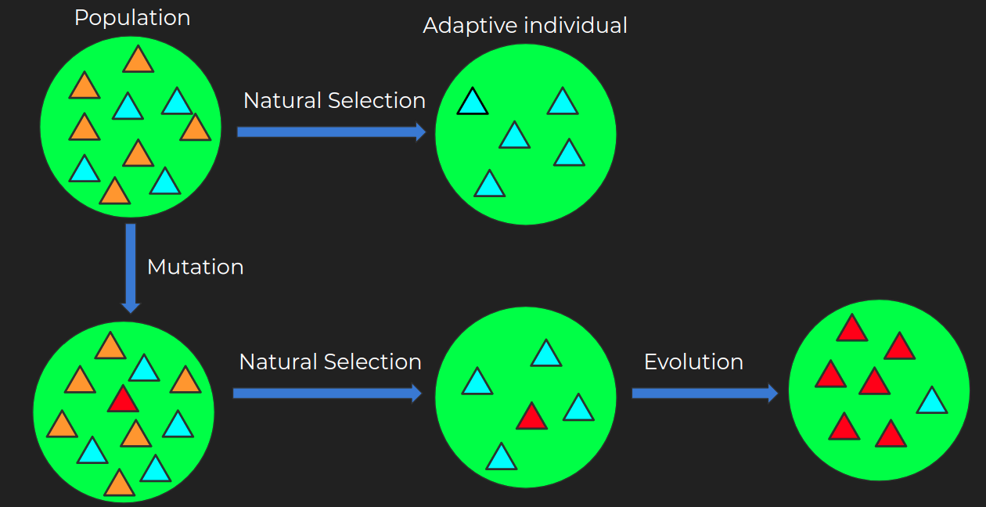
Mối liên kết giữa các thành phần

Slide 5
Mối liên kết giữa các thành phần
Quần thể (Population): Một quần thể ban đầu sẽ có những cá thể nhất định với những đặc tính khác nhau, những đặc tính này sẽ quy định khả năng sinh sản, sinh tồn, khả năng đáp ứng điều kiện môi trường của từng cá thể.
Chọn lọc tự nhiên (Natural Selection): Theo thời gian, những các thể yếu hơn sẽ bị loại bỏ. Cuối cùng các cá thể có đặc tính ưu việt hơn sẽ được giữ lại.

Slide 6
Đột biến (Mutation): Như chúng ta đã biết thì mỗi cá thể con được sinh ra sẽ được kế thừa lại những đặc tính của cả cha và mẹ. Sau một thời gian sinh sống, một quần thể sẽ đặt tới giới hạn của các cặp gen của con được tạo nên từ gen của bố mẹ. Để đạt được tới sự tiến hóa, đột biến chính là một trong những nguyên nhân chính, có vai trò đóng góp nguyên liệu cho quá trình chọn lọc tự nhiên
Tiến hóa (Evolution): Những cá thể đột biến không phải luôn là những cá thể mạnh mẽ và có đủ khả năng sinh tồn, chọn lọc tự nhiên sẽ chọn ra những cá thể đột biến nhưng có thể thích nghi với môi trường sống tốt hơn những cá thể khác trong quần thể. Sau một thời gian sinh sản, những gen đột biến sẽ chiếm ưu thế và chiếm đa số trong quần thể.

Slide 7
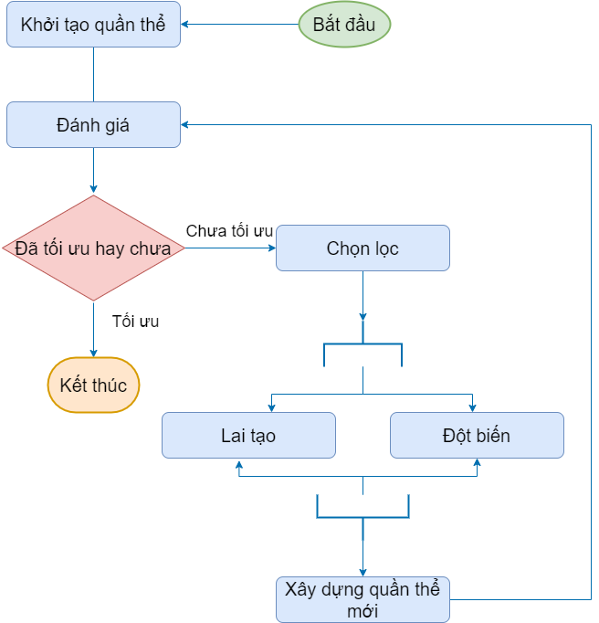
Sơ đồ thuật giải di truyền

Slide 8
Các toán tử di truyền
Toán tử sinh sản: Gồm hai quá trình là quá trình sinh sản (phép tái sinh) và quá trình chọn lọc (phép chọn).
Phép tái sinh: Là quá trình NST được sao chép trên cơ sở độ thích nghi. Độ thích nghi là một hàm được gán giá trị thực, tương ứng với mỗi NST trong quần thể.
Phép chọn: Là quá trình loại bỏ các NST kém thích nghi trong quần thể.
Toán tử ghép chéo: Là quá trình tạo NST mới dựa trên cơ sở NST cha – mẹ bằng cách ghép một hay nhiều đoạn NST cha – mẹ với nhau.
Toán tử đột biến: Là hiện tượng NST con mang một số đặc tính không có trong mã di truyền của cha – mẹ.

Slide 9

Các bước cơ bản của thuật giả di truyền
Bước 2: xác định giá trị mục tiêu cho từng nst tương ứng
Bước 1: khởi tạo quần thể ban đầu gồm các chuỗi nst
Bước 3: Tạo các nst mới dựa trên các toán tử di truyền
Bước 6: kiểm tra điều kiện dừng. Nếu điều kiện đúng thì lấy ra nst tốt nhất, ngược lại quay về bước 3
Bước 4: loại bớt các nst có độ thích nghi thấp
Bước 5: xác đinh hàm mục tiêu mới và đưa vào quần thể

Slide 10
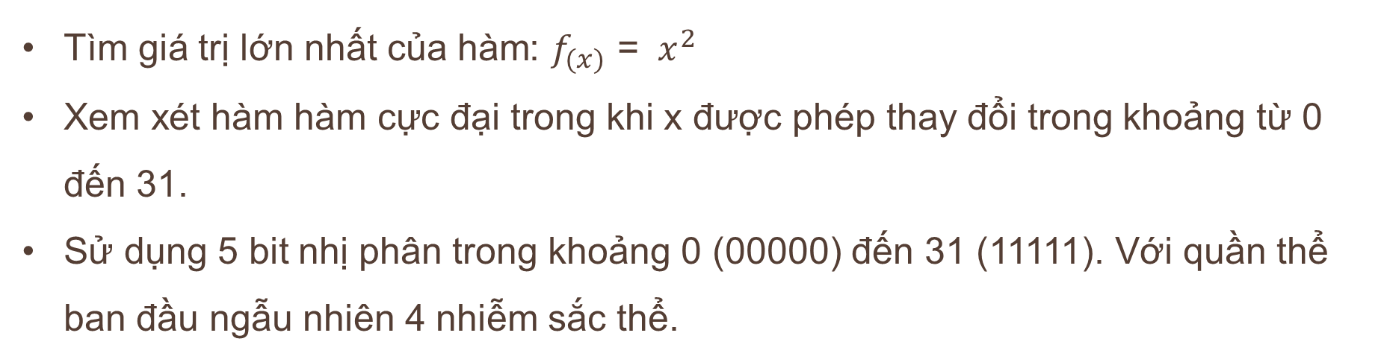
Ví dụ về thuật giải di truyền
Tìm giá trị lớn nhất của hàm: $f_{(x)}$ = $x^{2}$
Xem xét hàm hàm cực đại trong khi x được phép thay đổi trong khoảng từ 0 đến 31.
Sử dụng 5 bit nhị phân trong khoảng 0 (00000) đến 31 (11111). Với quần thể ban đầu ngẫu nhiên 4 nhiễm sắc thể.

Slide 11
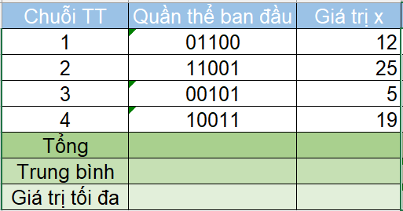
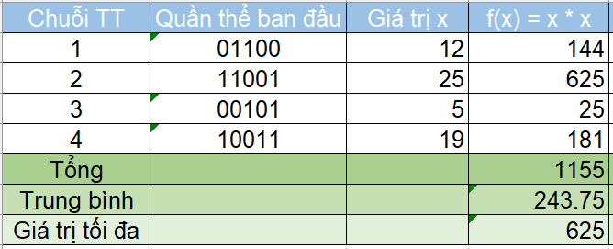
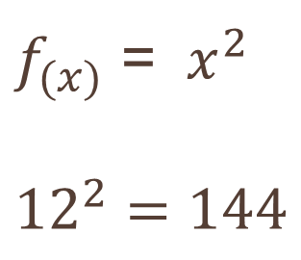
Ví dụ về thuật giải di truyền
Khởi tạo quần thể ban đầu
$f_{(x)}$ = $x^{2}$
$${12}^{2}=144$$

Slide 12
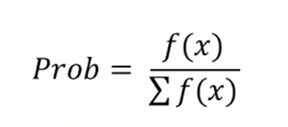
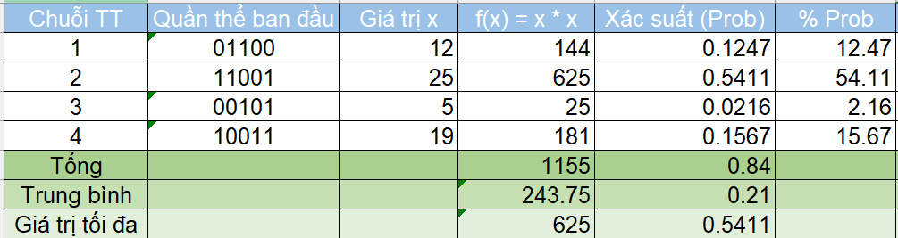
Ví dụ về thuật giải di truyền
Khởi tạo quần thể ban đầu

Slide 13
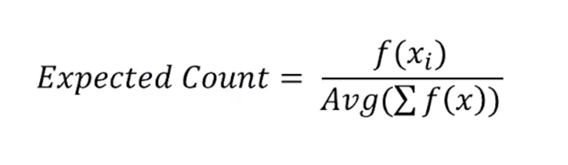
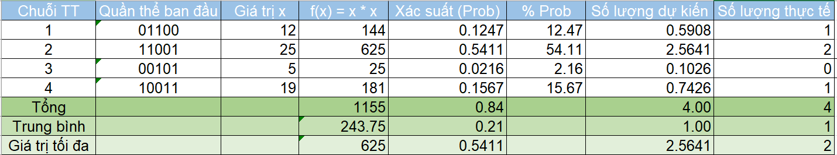
Ví dụ về thuật giải di truyền
Khởi tạo quần thể ban đầu

Slide 14
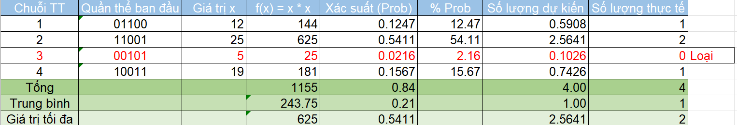
Ví dụ về thuật giải di truyền
Khởi tạo quần thể ban đầu

Slide 15
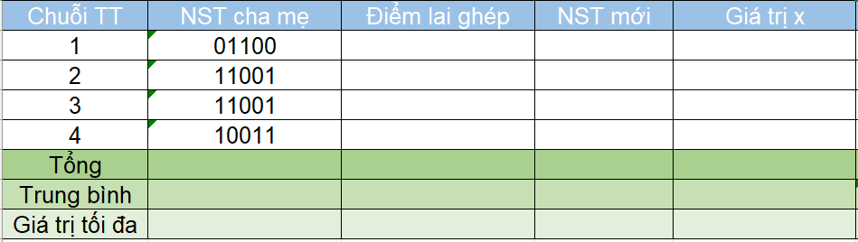
Ví dụ về thuật giải di truyền
Lai tạo

Slide 16
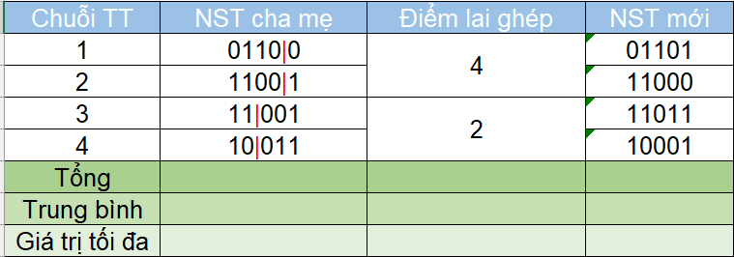
Ví dụ về thuật giải di truyền
Lai tạo

Slide 17
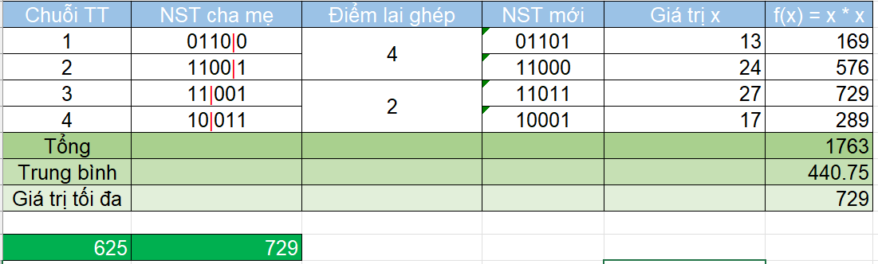
Ví dụ về thuật giải di truyền
Lai tạo

Slide 18
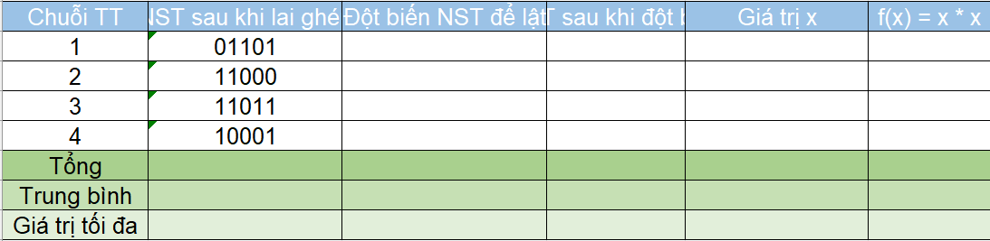
Ví dụ về thuật giải di truyền
Đột biến

Slide 19
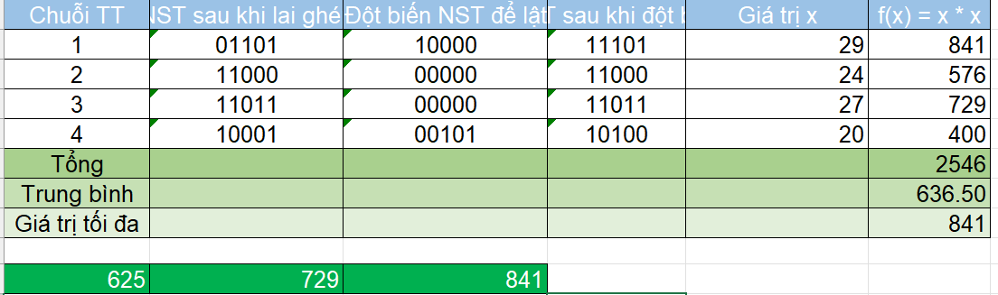
Ví dụ về thuật giải di truyền
Đột biến

